Slide 1
2021-2022 웹페이지(Web-Page) 퍼블리싱 기능정의서 & 와이어프레임
김보성
kodory123@naver.com

Slide 2
Travel Website & App

Slide 3
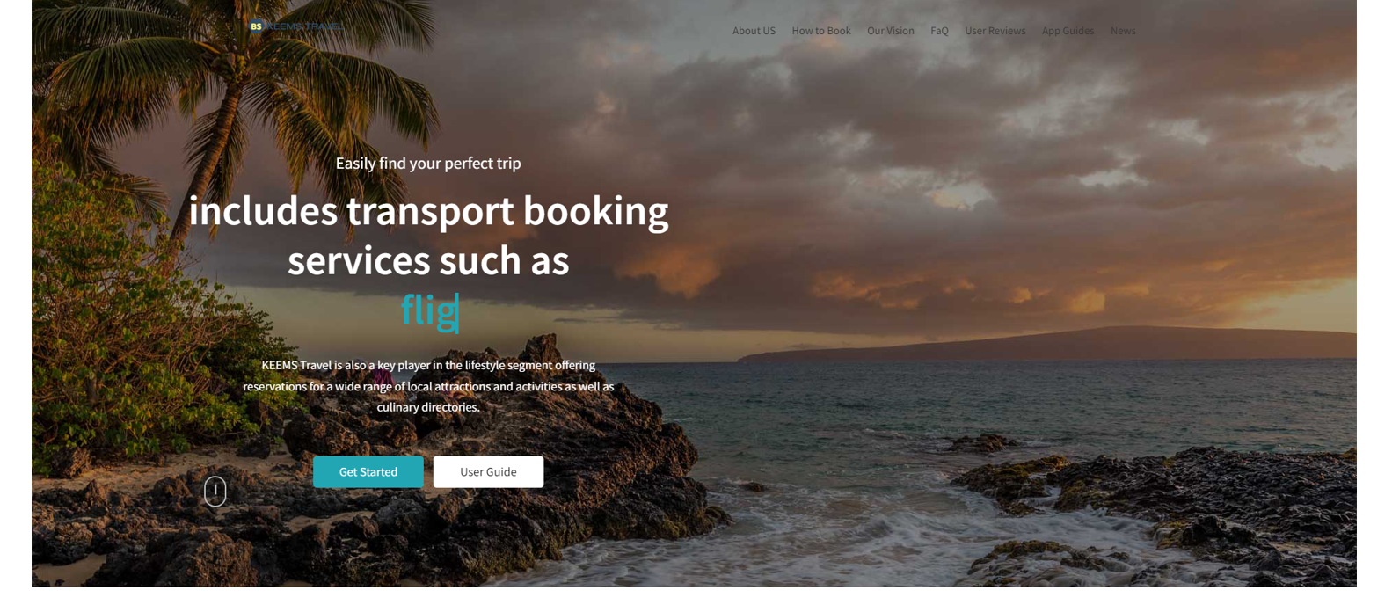
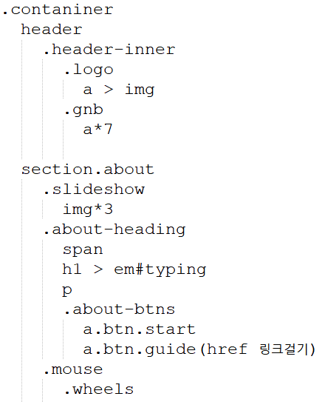
웹페이지(Web-page) : Travel Website & App [Header / Section : about]
Btn
Hover : box-shadow, y축 up
Guide link 섹션 이동
Color : #22a6b3
Mouse wheels
Keyframes 애니메이션(wheels) 0%, 50%, 100%
헤더&네비게이션
Smooth scroll, position fixed
Scroll-behavior 시 BGC #fff
Mobile : trigger left, logo right
TypeIt.js (타이핑 텍스트 애니메이션)
3가지 텍스트 소스 : flight tickets, airport transfer, car rental
Color : #22a6b3
Slick.js
BGI 3가지
Crossfade
전체 웹사이트 Font
Body : Raleway, 18px, #333, BGC #fff
전체 웹사이트 Layout Size
전체 100%, Content 1300px, padding 130px 0

Slide 4
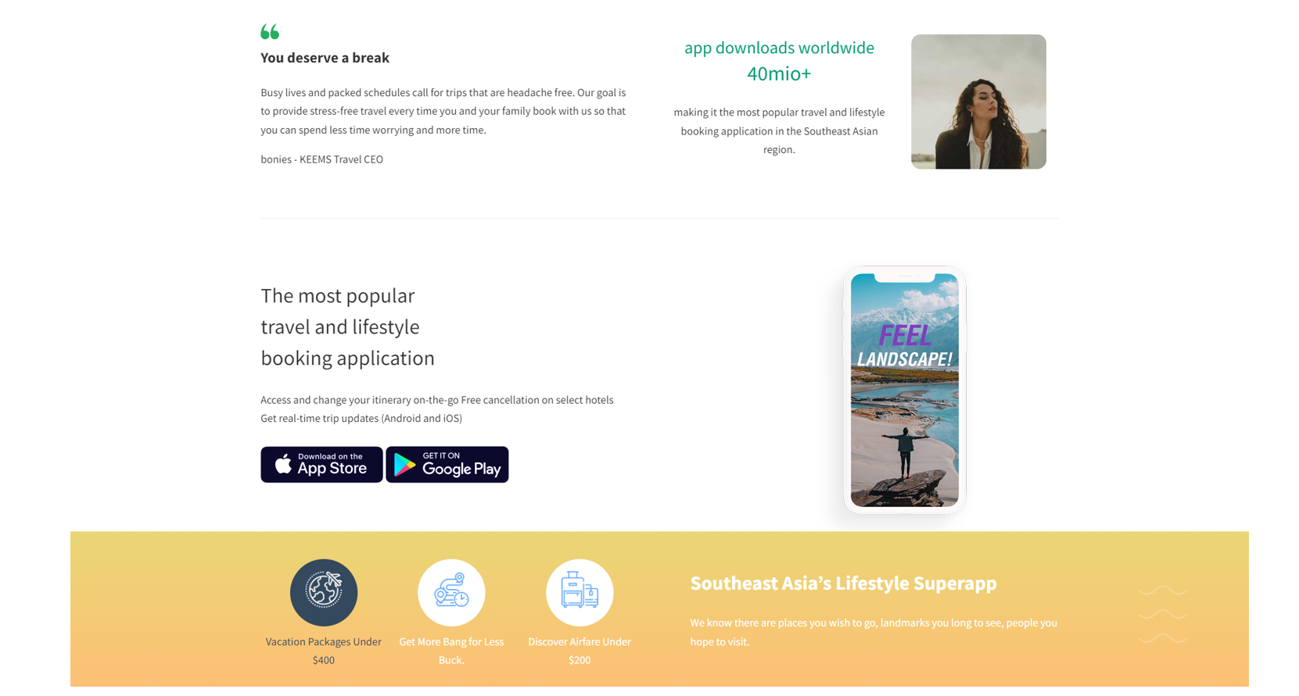
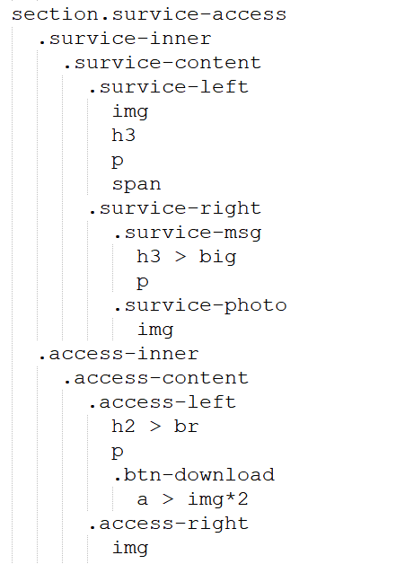
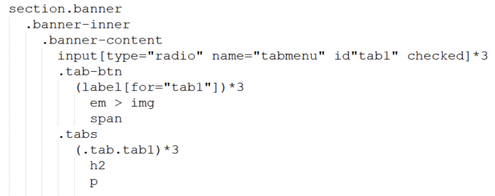
웹페이지(Web-page) : Travel Website & App [Section : survice-access / banner]
WOW.js (좌우에서 중앙 스크롤 애니메이션)
.survice-left / right
.access-left / right
Tab-content
아이콘 filter 속성
.tabs > .tab 투명도 변경
Checked 시 label 요소 디자인 변경

Slide 5
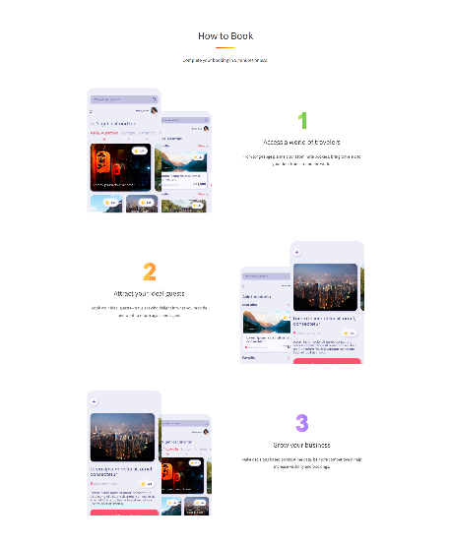
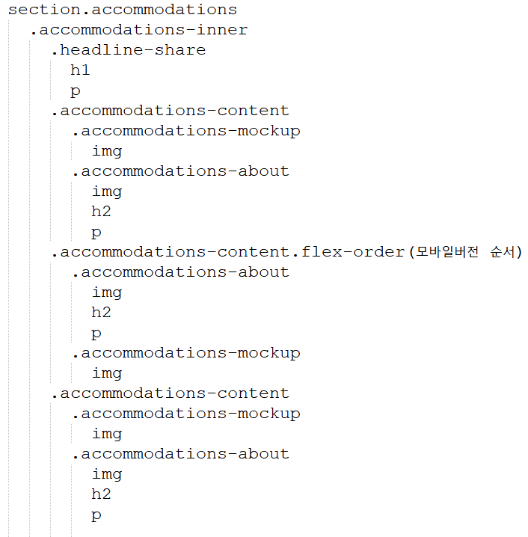
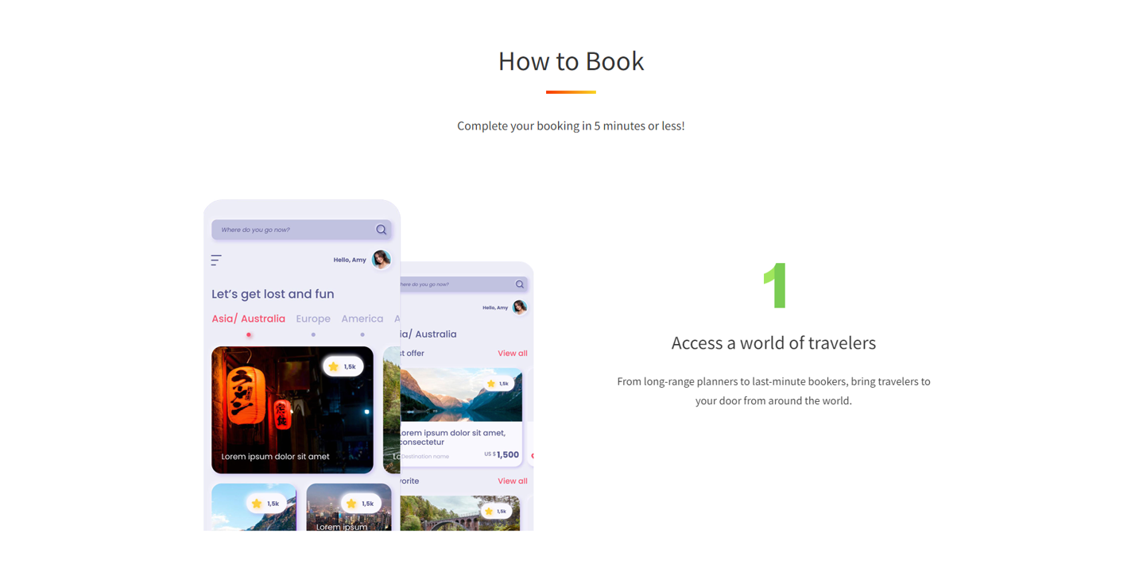
웹페이지(Web-page) : Travel Website & App [Section : accommodations]
WOW.js (좌우에서 중앙 스크롤 애니메이션)
.accommodations-mockup left/right
.accommodations-about left/right
Headline 공통
.headline-share ::after 바
background: linear-gradient(to right, #686de0, #badc58)
가운데 정렬, h1 44px, p 22px

Slide 6
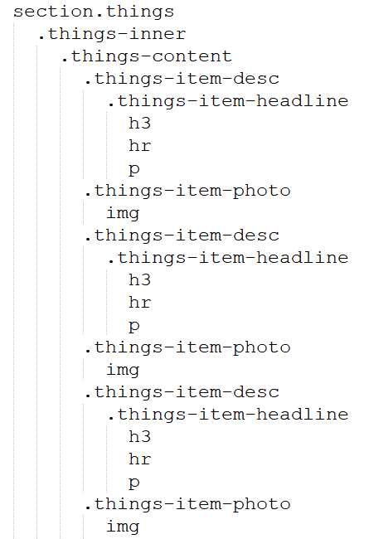
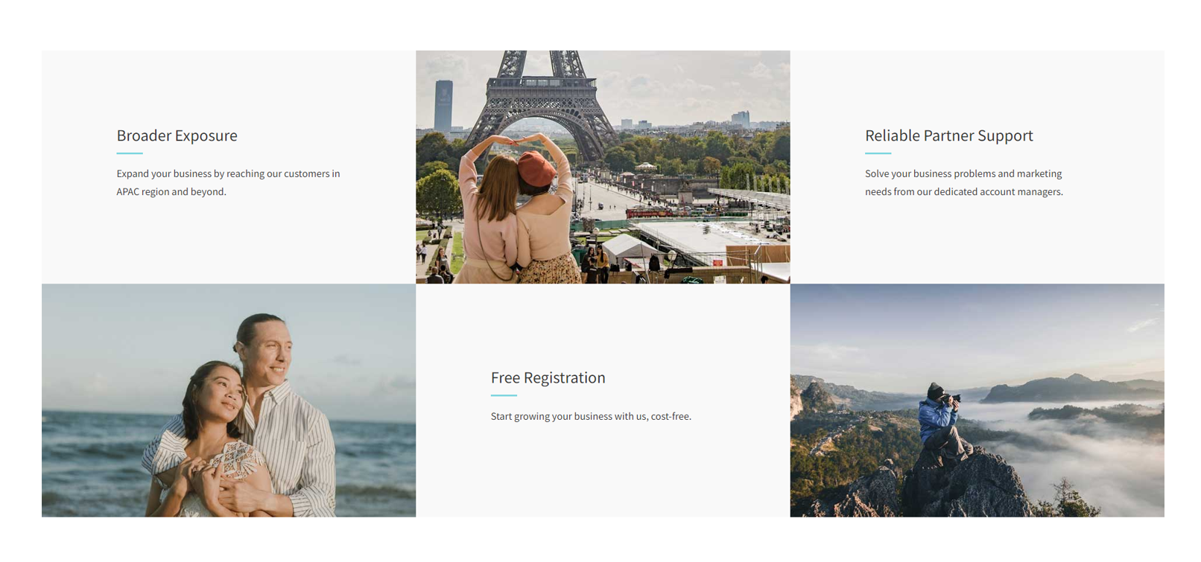
웹페이지(Web-page) : Travel Website & App [Section : things]
그리드 레이아웃
Float : left, width : 33.333333%
수직 수평 정렬
Flex
img object-fit : cover

Slide 7
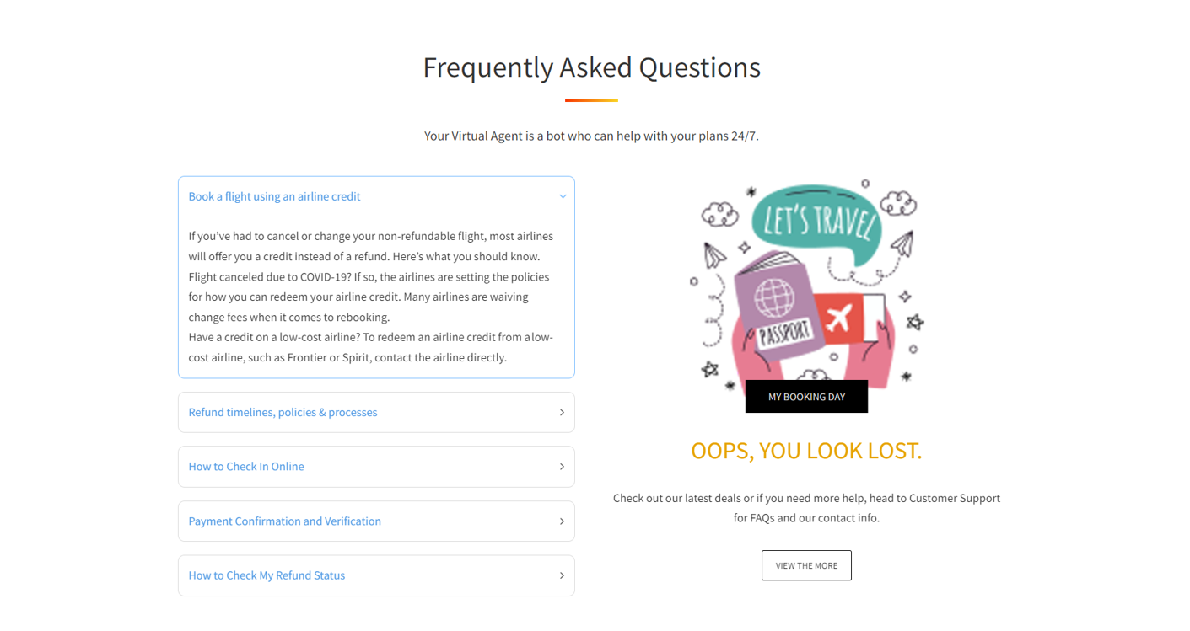
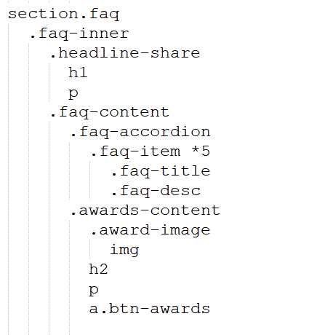
웹페이지(Web-page) : Travel Website & App [Section : faq]
Accordion
.faq-item .active 디자인
Font-awesome 유니코드
WOW.js (좌우에서 중앙 스크롤 애니메이션)
.faq-accordion-left / .award-content-right

Slide 8
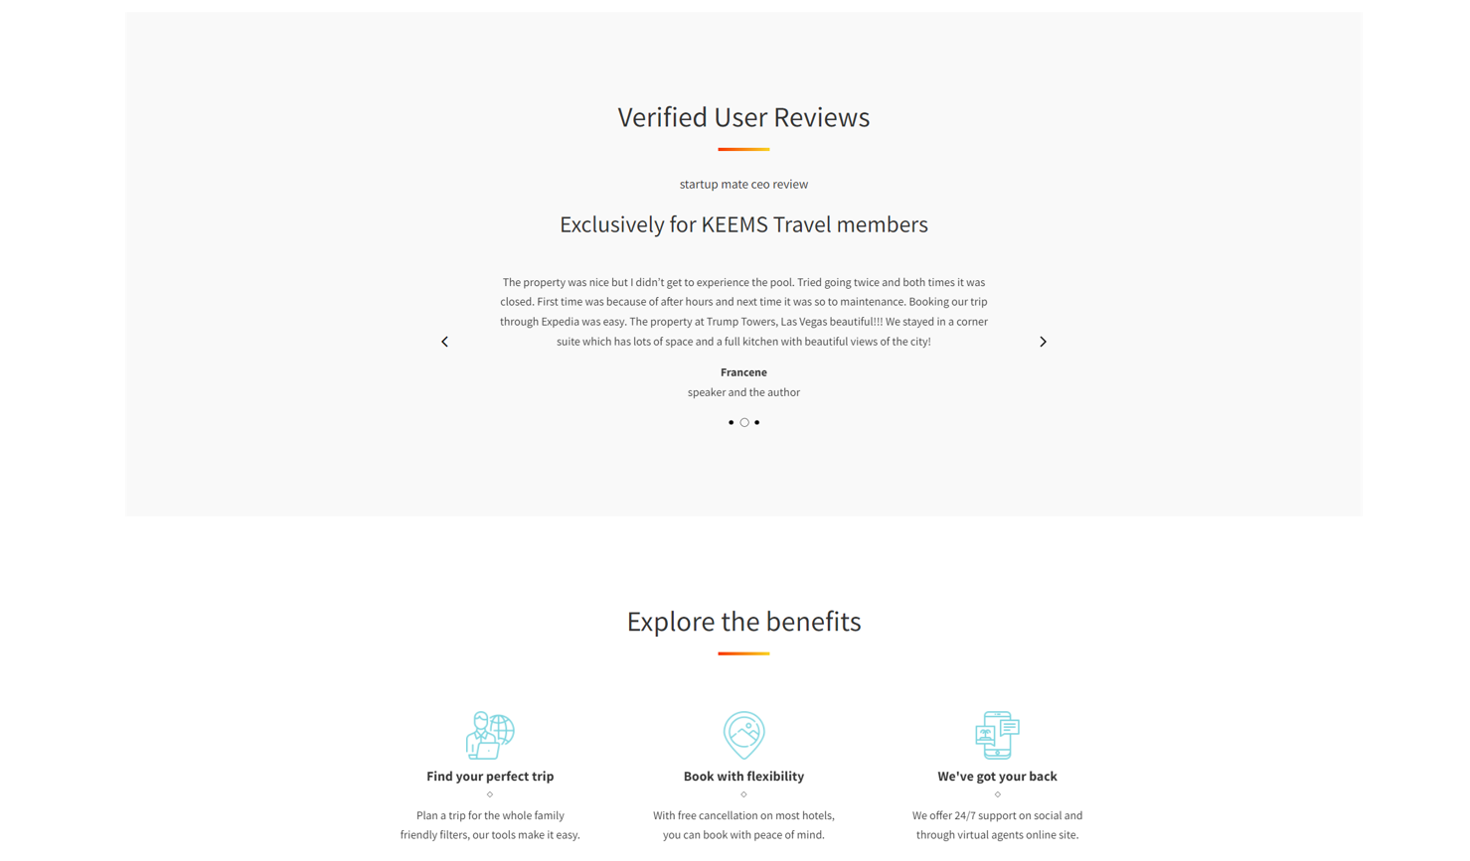
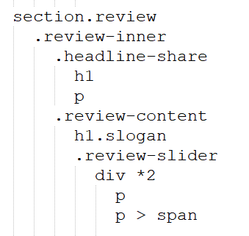
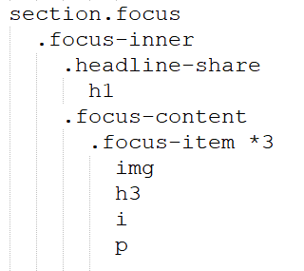
웹페이지(Web-page) : Travel Website & App [Section : review / focus]
Slick.js
후기 3개 가로 슬라이드
Moblie : prev, next arrow 숨김
Dots 디자인
WOW.js (focus) (상하 스크롤 애니메이션)
.focus-item uptodown
2번째, 3번째 아이콘 inline style 요소
(떨어지는 시간 조절)
data-wow-delay="0.25s“
data-wow-delay="0.5s“

Slide 9
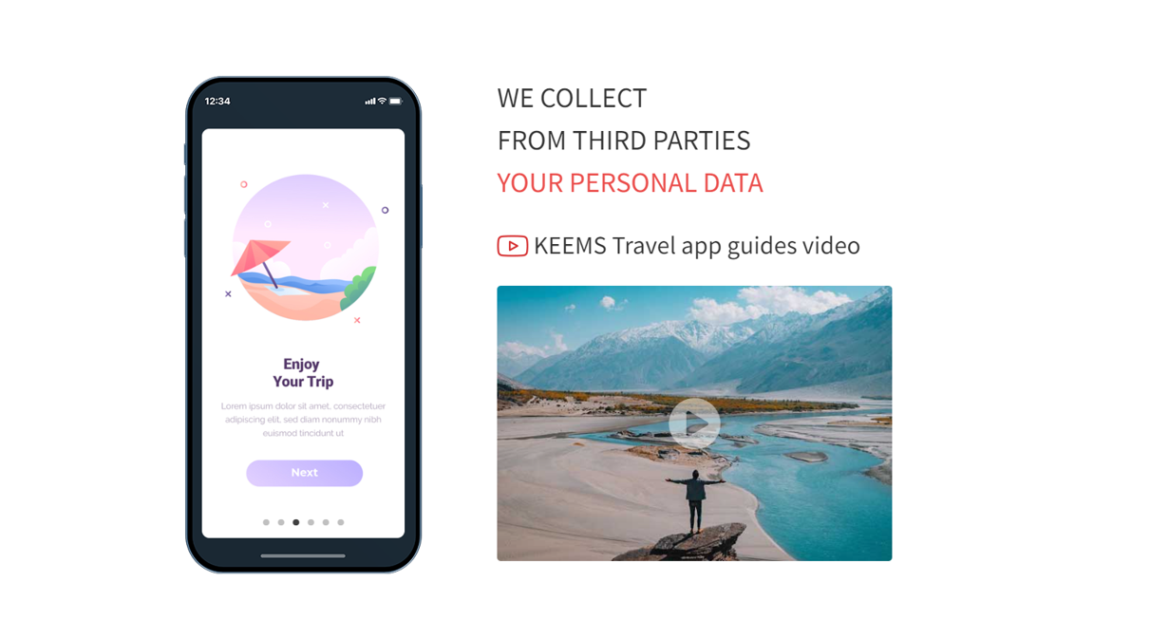
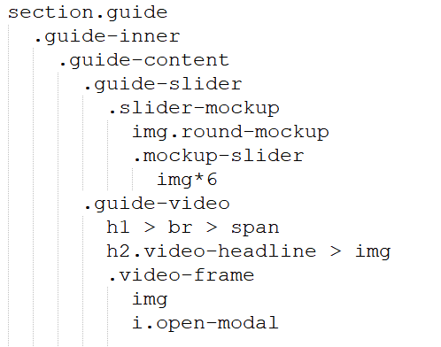
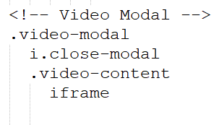
웹페이지(Web-page) : Travel Website & App [Section : guide]
Slick.js
App img 5개 가로 슬라이드
Dots 디자인
.slider-mockup 안에 app img 넣기
보더 레디어스, overflow
WOW.js (좌우에서 중앙 스크롤 애니메이션)
.guide-slider left / .guide-video right
Video-frame
.Modal-frame
순수 제이쿼리
Fontawesome 아이콘

Slide 10
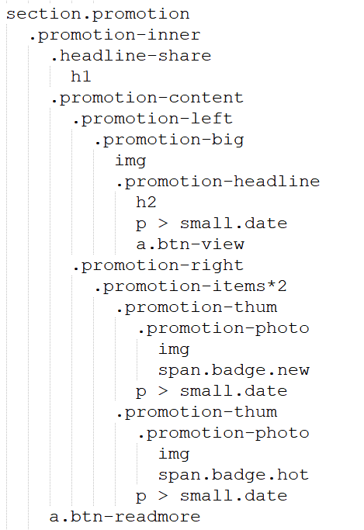
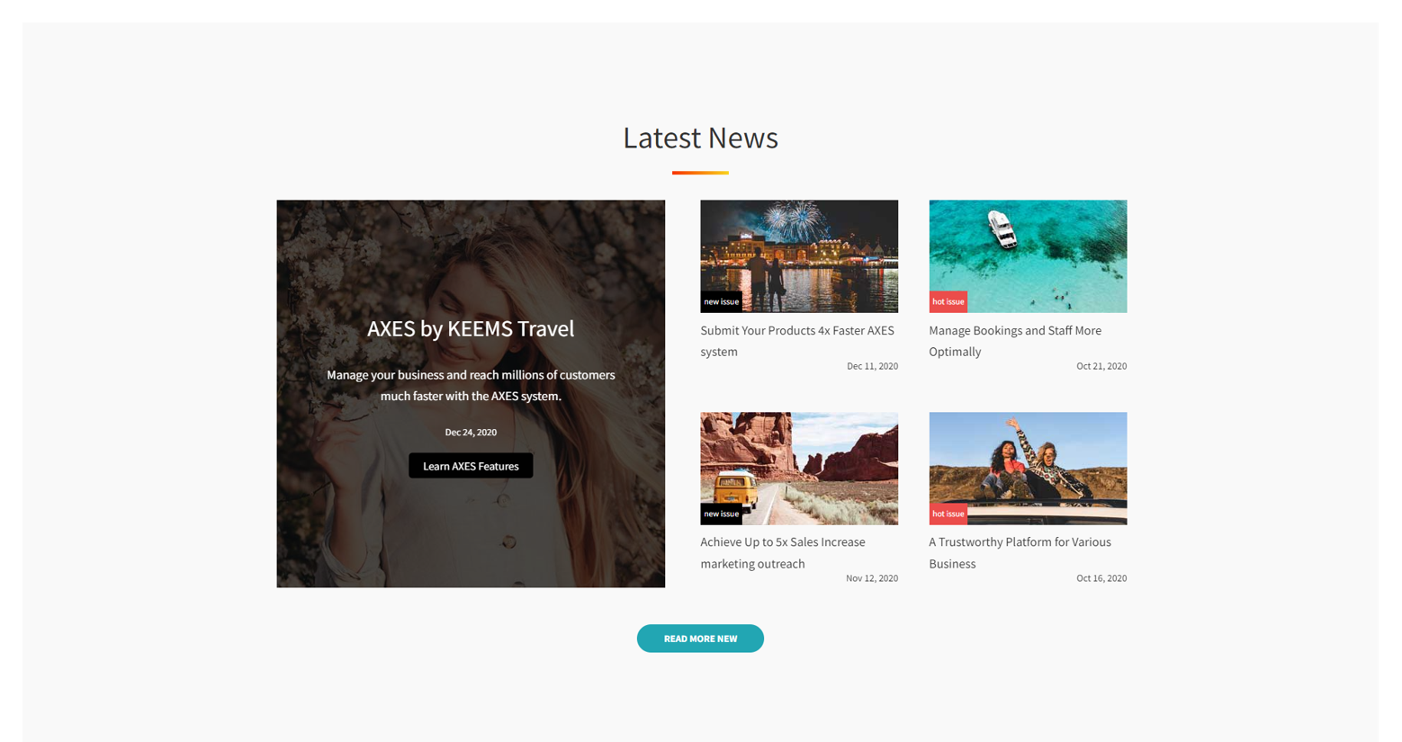
웹페이지(Web-page) : Travel Website & App [Section : promotion]
WOW.js (좌우에서 중앙 스크롤 애니메이션)
. promotion left / . promotion right
img hover
. Promotion-big : before 투명도 오버레이
. Promotion-thum : scale(1.1)

Slide 11
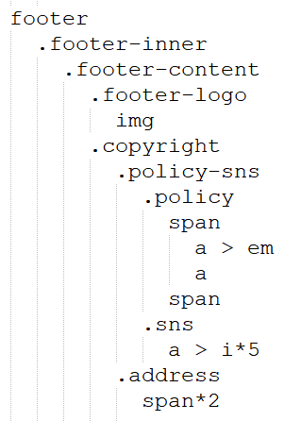

웹페이지(Web-page) : Travel Website & App [Section : footer]
Footer-logo
filter : grayscale(1) 흑백디자인
Sns
Xeicon
Hover 시 y축 up

Slide 12
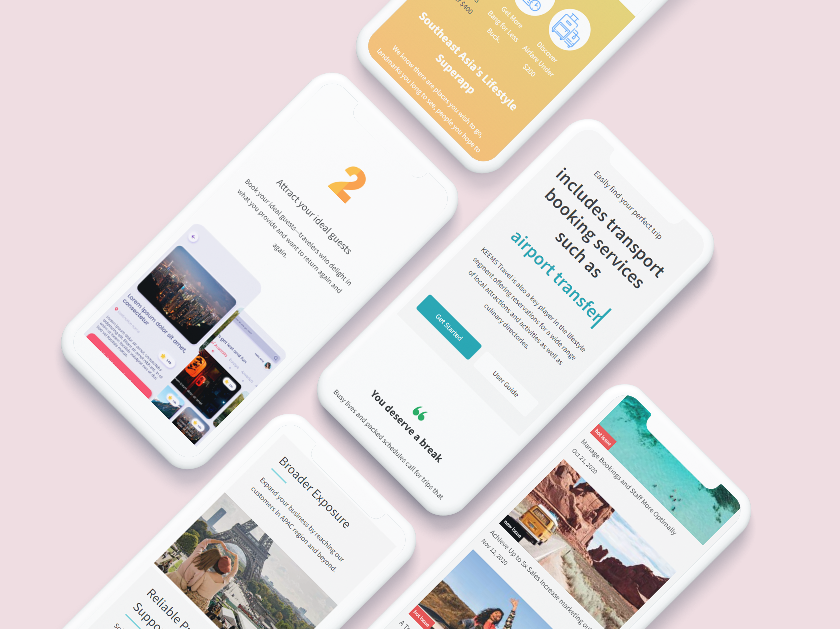
모바일페이지(Mobile-page) : Travel Website & App

Slide 13
Bank Website & App

Slide 14
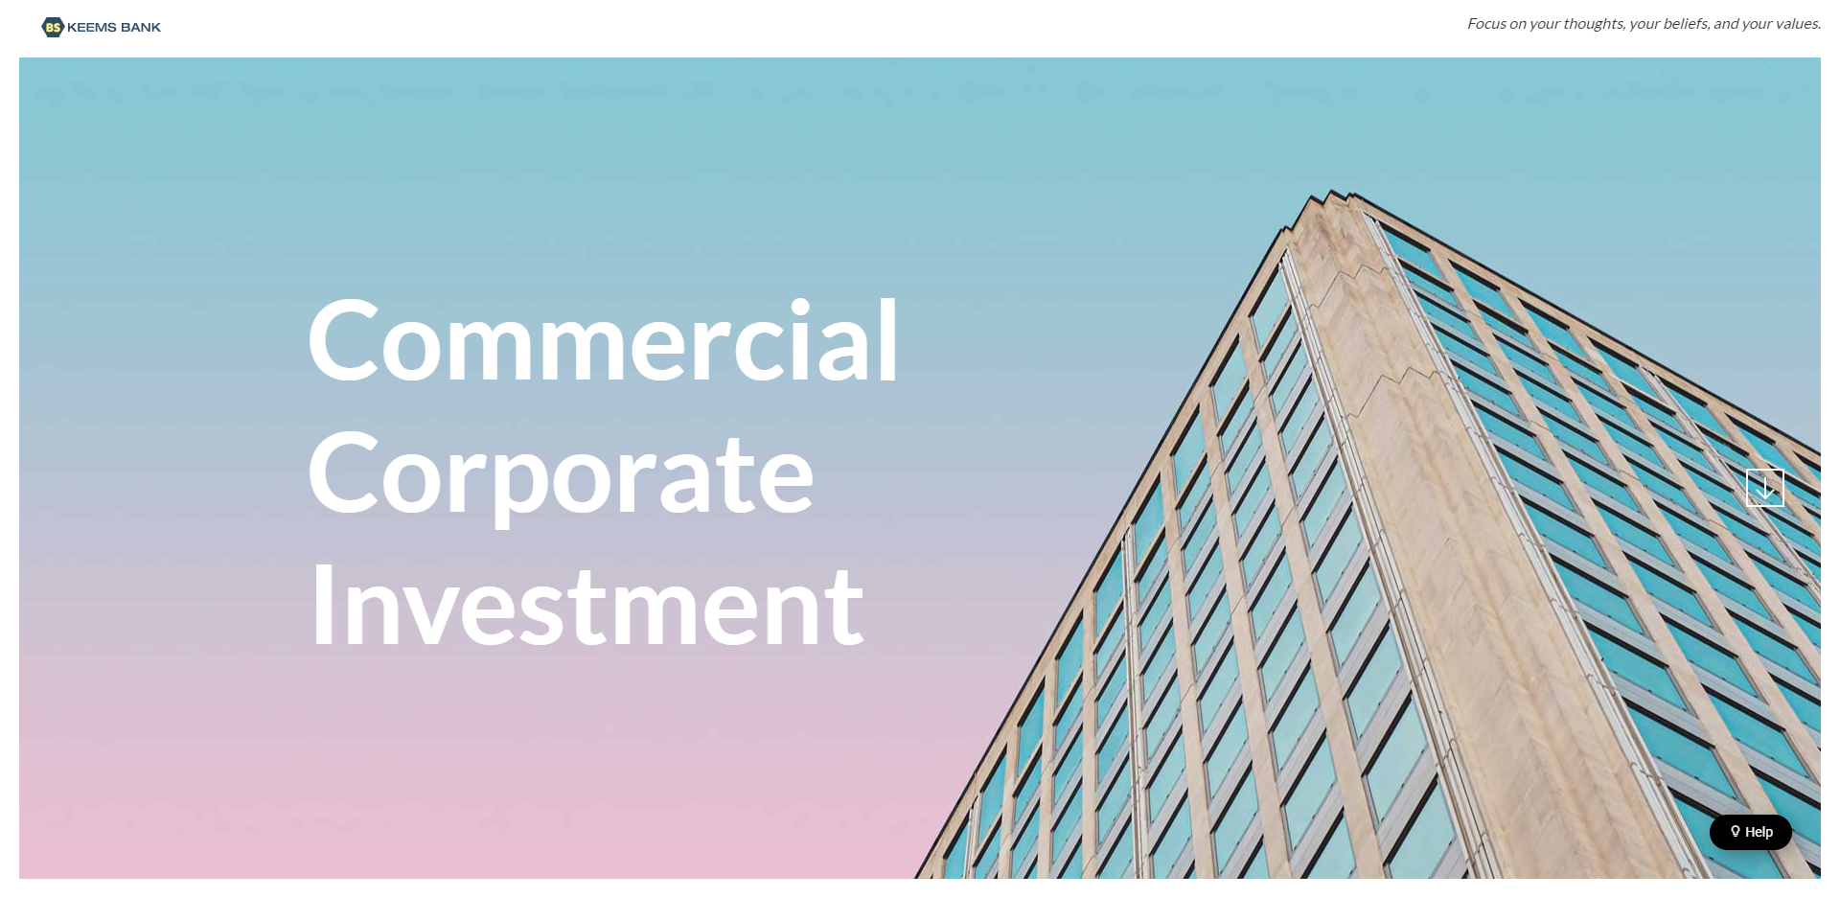
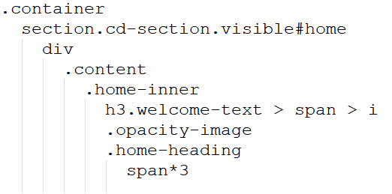

웹페이지(Web-page) : Bank Website & App [Section : home]
전체 웹사이트 Font
Body : Lato, 18px, #333, BGC #fff
전체 웹사이트 Layout Size
Height: 100vh, cd-section>div: 100%,
Content: width: calc(100% - 40px),
height: calc(100% - 80px), left 20px, bottom 20px
Gnb-inner: width: calc(100% - 40px), height 60px
Welcome text 키프레임
text + fontawesome
slideup: 0%, 20%, 80%, 100%
margin-top, opacity로 조절(반복x)
Animation-fill-mode: both(값 유지)
Heading text 키프레임
Span으로 감싸진 3가지 텍스트
reveal: 0%, 100%
width 0에서 100%값으로 조정
ease-in-out (천천히 시작해서 천천히 끝)
animation-delay 3s, 3.2s, 3.4s
화면전환 키프레임
::before 클래스
BGC #000, height 100%
1s 2s ease-in-out both
overlay: 0%, 50%, 100%
width 0 에서 100% 다시 0, left 0 유지하다가 100%
백그라운드 이미지 키프레임
height 100%
opacity –image: 0%, 100%
opacity 0 에서 1
1s 2.5s ease-in both
ease-in (천천히 시작해서 빠르게 끝)

Slide 15
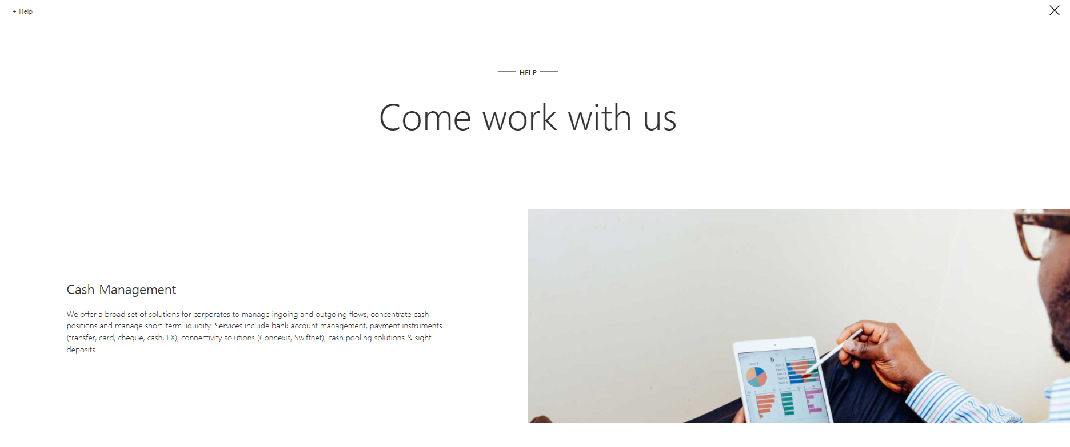
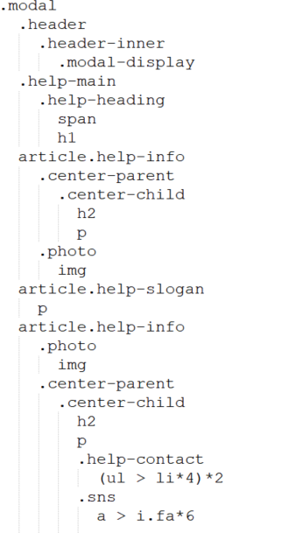
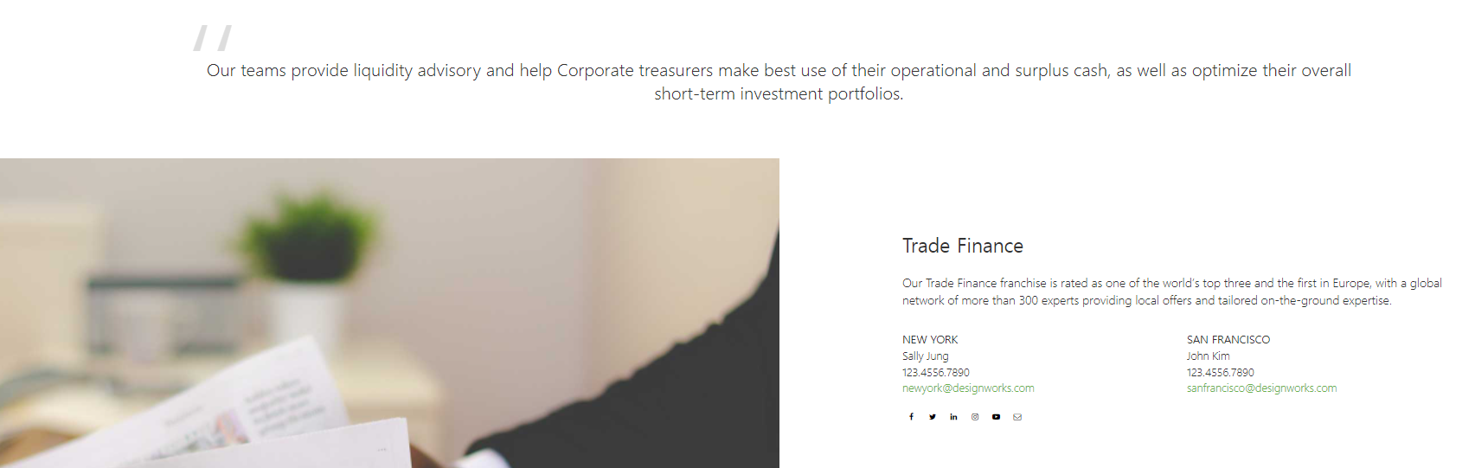
웹페이지(Web-page) : Bank Website & App [Section : help +subpage]
help-main.project-main1,2,3
background: url()
height: 100vh
Heading 키프레임
slidedown: 0%, 100%
Opacity 0에서 1
margin-top -50px에서 0
Sub page 공통
Font: Roboto
header: position: fixed, z-index: 100, BGC #fff, width: 100%
help-info>div: float: left, width: 50%
slogan: content:,, rotate(180deg)
sns: hover::before 시 scale(1)로 변화

Slide 16
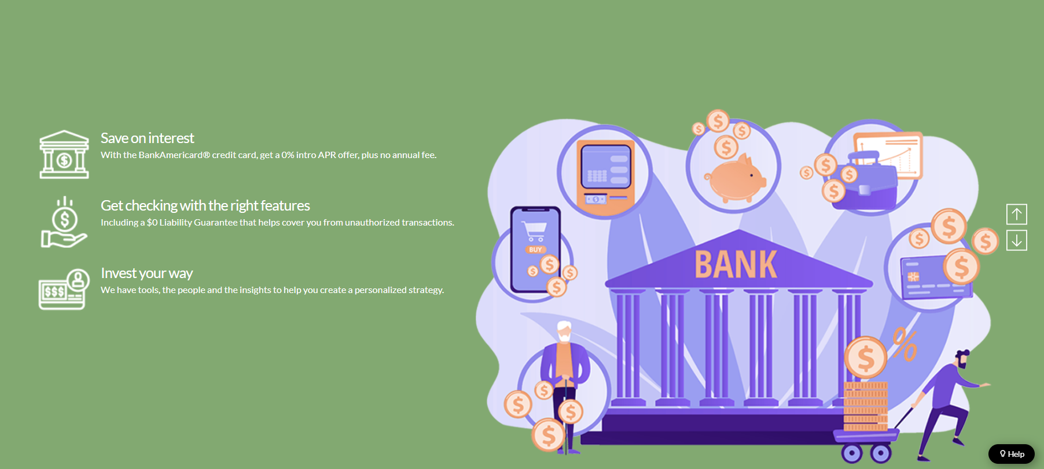
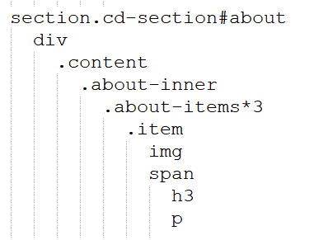
웹페이지(Web-page) : Bank Website & App [Section : about]
Background-image
background: #006266 url()
background position: right bottom
background-size: height 100%
Item img
filter: invert(1), hover 했을 때 filter: invert(0)
filter: invert(색상반전)
h3 letter-spacing 호버 시 좌측으로 벌어짐
letter-spacing: 자간 간격조정

Slide 17
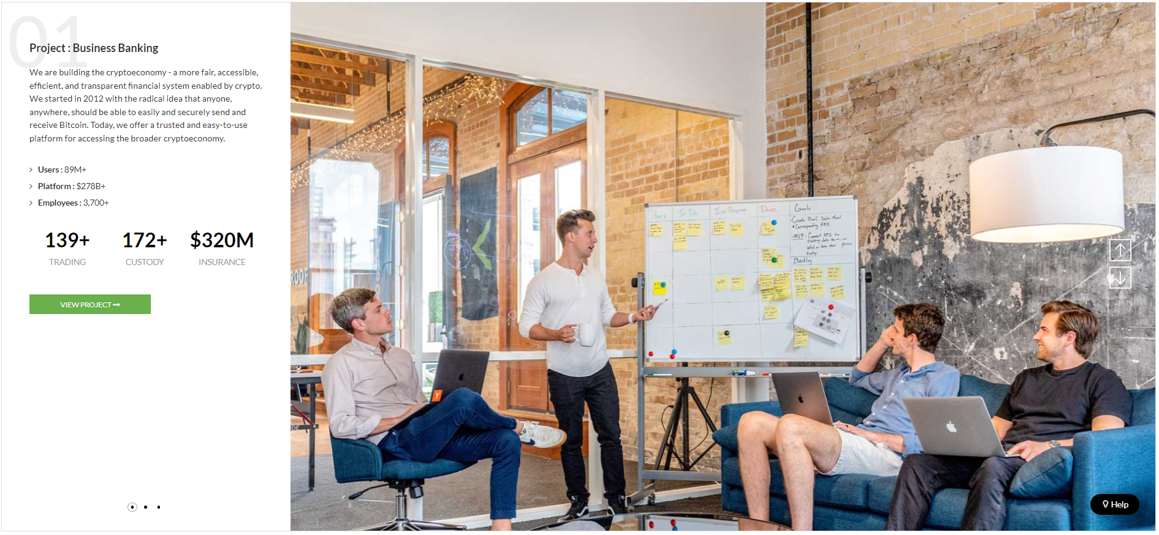
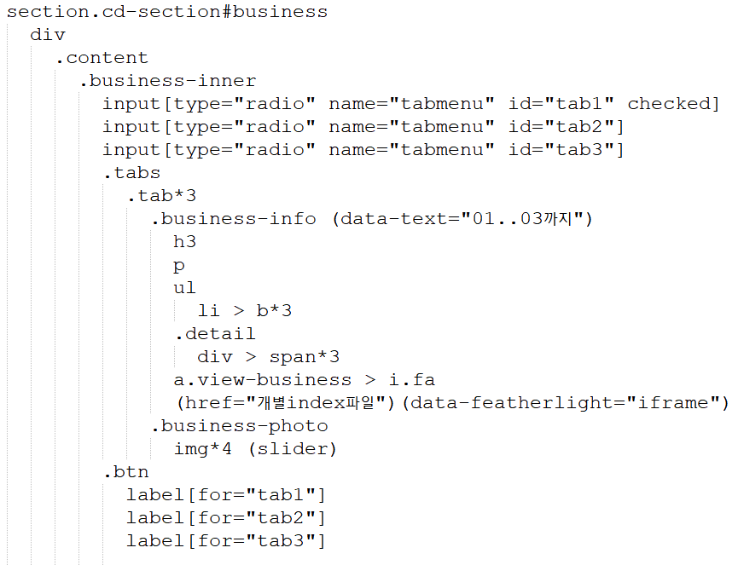
웹페이지(Web-page) : Bank Website & App [Section : business]
Business-inner
height 100%
overflow
Tab>div
width: 25% / 75%
background-size: height 100%
Business-info
::before content: attr(data-text)숫자 01..
Btn label
테두리 디자인
checked 되었을 때 border
Detail>div
display: inline-block, width: 32.5%

Slide 18
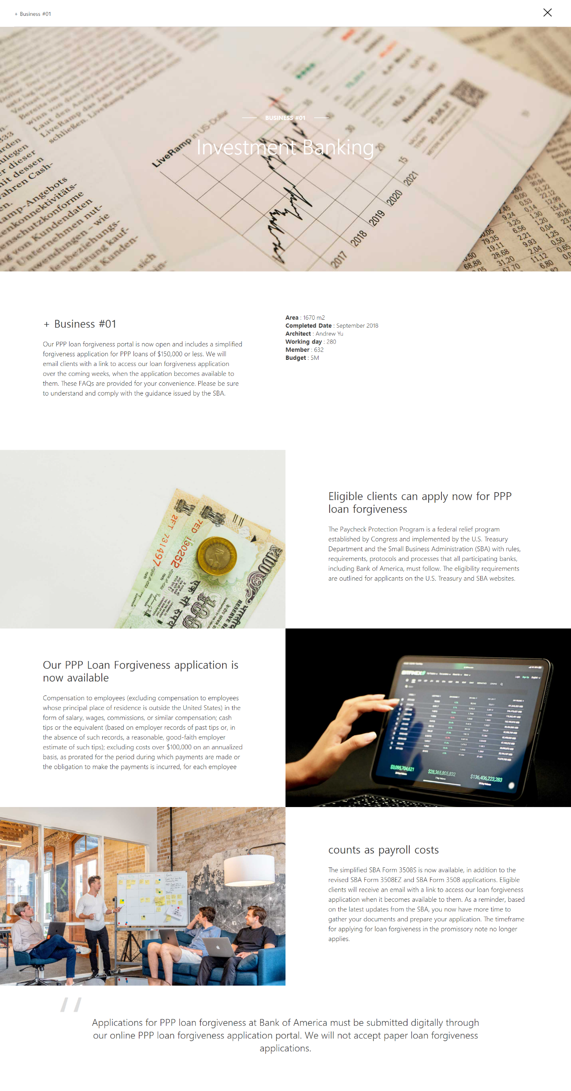
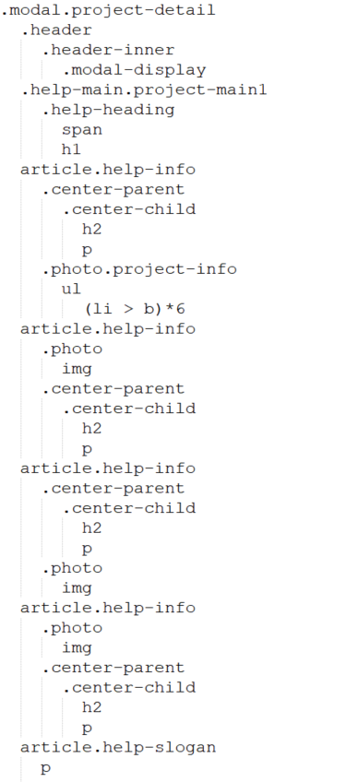
웹페이지(Web-page) : Bank Website & App [Section : business +subpage]
help-main.project-main1,2,3
background: url()
height: 100vh
Heading 키프레임
slidedown: 0%, 100%
Opacity 0에서 1
margin-top -50px에서 0
Sub page 공통
Font: Roboto
header: position: fixed, z-index: 100, BGC #fff, width: 100%
help-info>div: float: left, width: 50%
slogan: content:,, rotate(180deg)
sns: hover::before 시 scale(1)로 변화

Slide 19
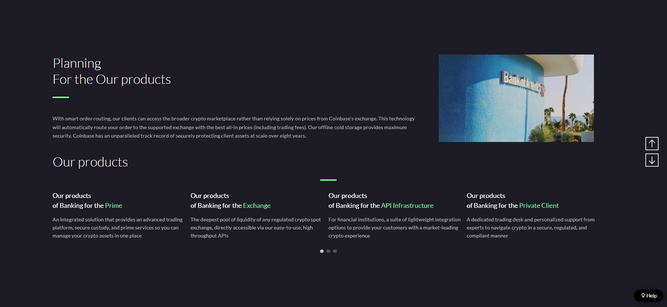
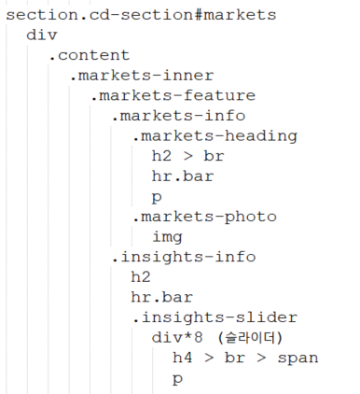
웹페이지(Web-page) : Bank Website & App [Section : markets]
Markets-inner
height 100%
BGC #1d1b24
포인트컬러 #7bed9f
Markets-info>div
float: left, width 70%/30%
insights-slider
slick-arrow : none !important

Slide 20
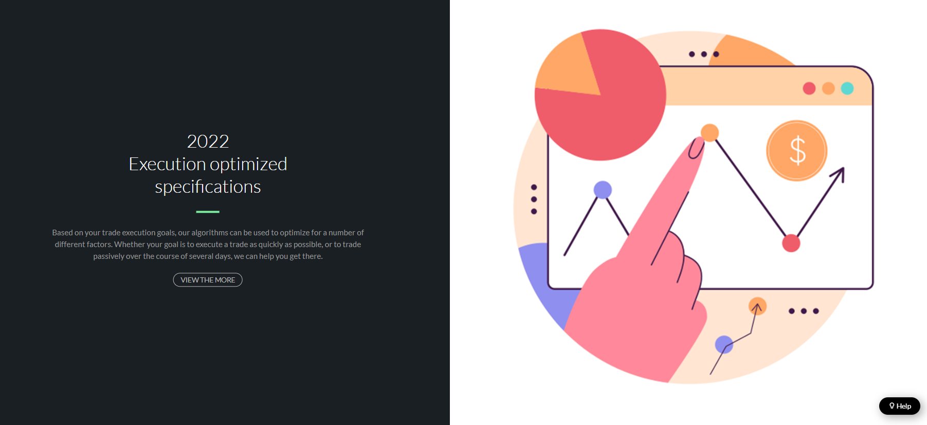
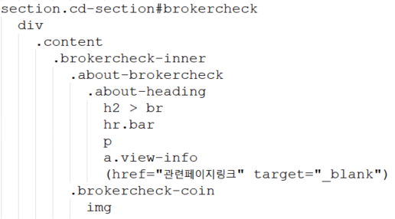
웹페이지(Web-page) : Bank Website & App [Section : brokercheck]
Brokercheck-inner
height 100%
포인트컬러 #7bed9f
Brokercheck-inner>div
float: left, width: 50%
View-info btn
hover 시 border-color: transparent (덜컹거림 방지)

Slide 21
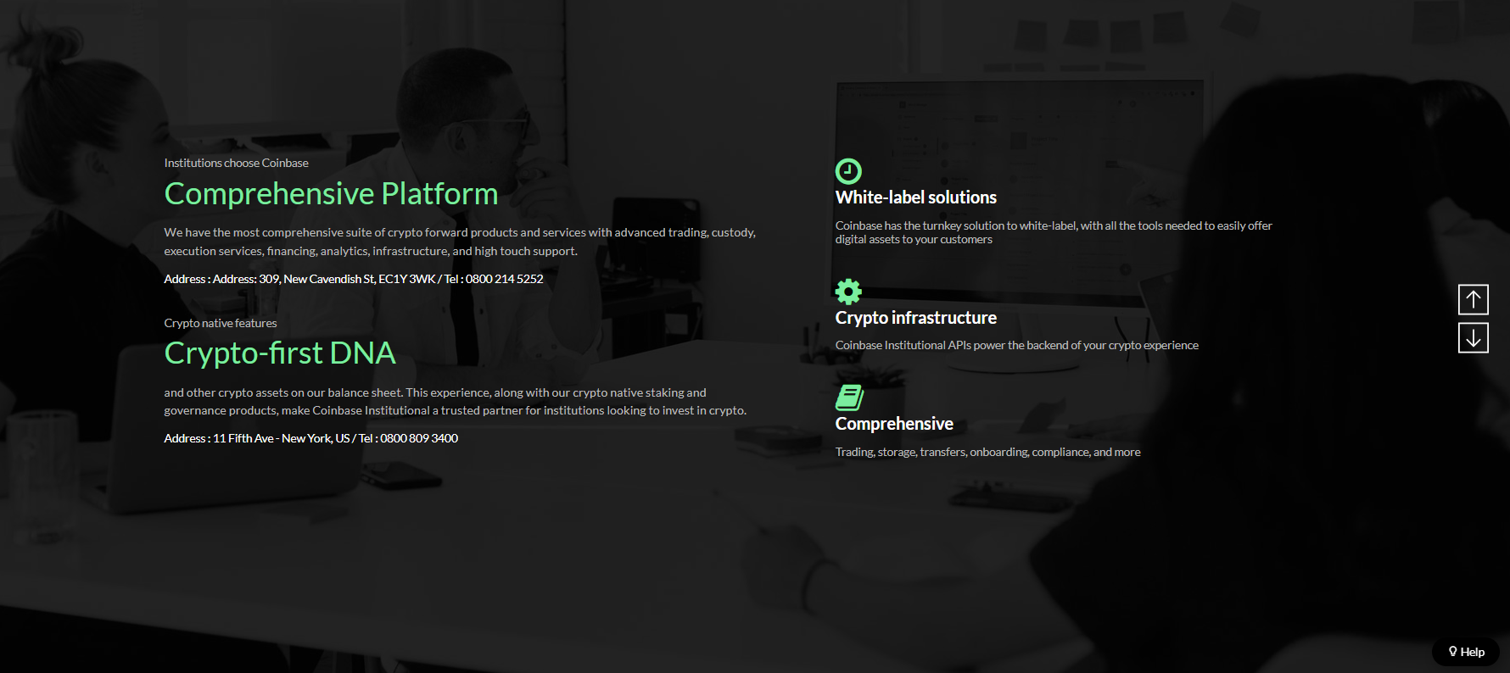
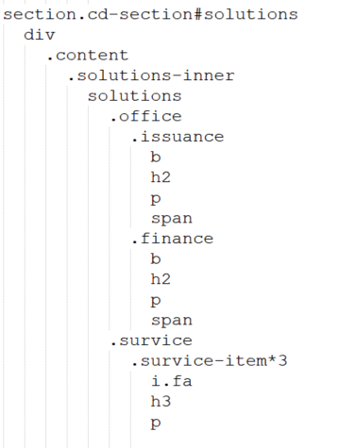
웹페이지(Web-page) : Bank Website & App [Section : solutions]
Solutions-inner
height 100%
background: url()
::before로 오버레이(text가독성 높임),
width: 100%, height: 100%, block, #000투명도조절
포인트컬러 #7bed9f
Solutions > div
float: left, width: 60% / 40%

Slide 22
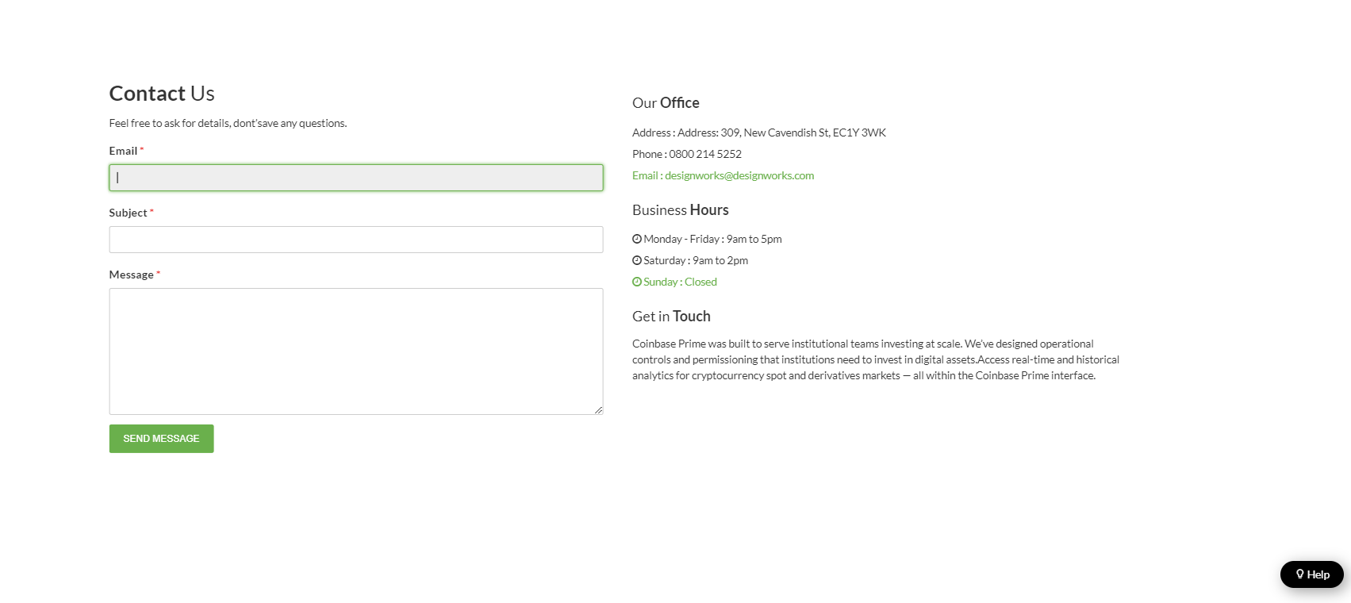
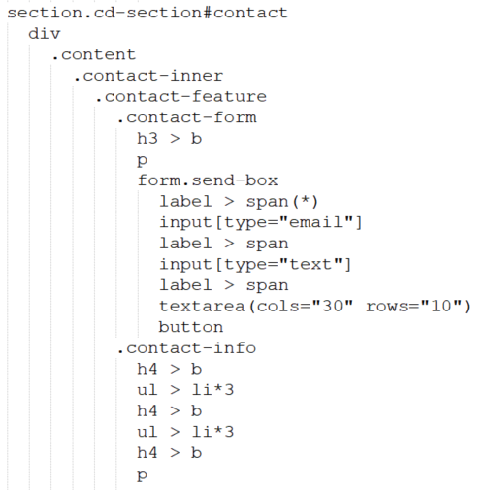
웹페이지(Web-page) : Bank Website & App [Section : solutions]
Contact-inner
height 100%
Contact-feature > div
float: left, width: 50%
Input[type=“”], textarea:hover
Border, box-shadow: #2ed573
Input[type=“”], textarea:focus
BGC #eee

Slide 23
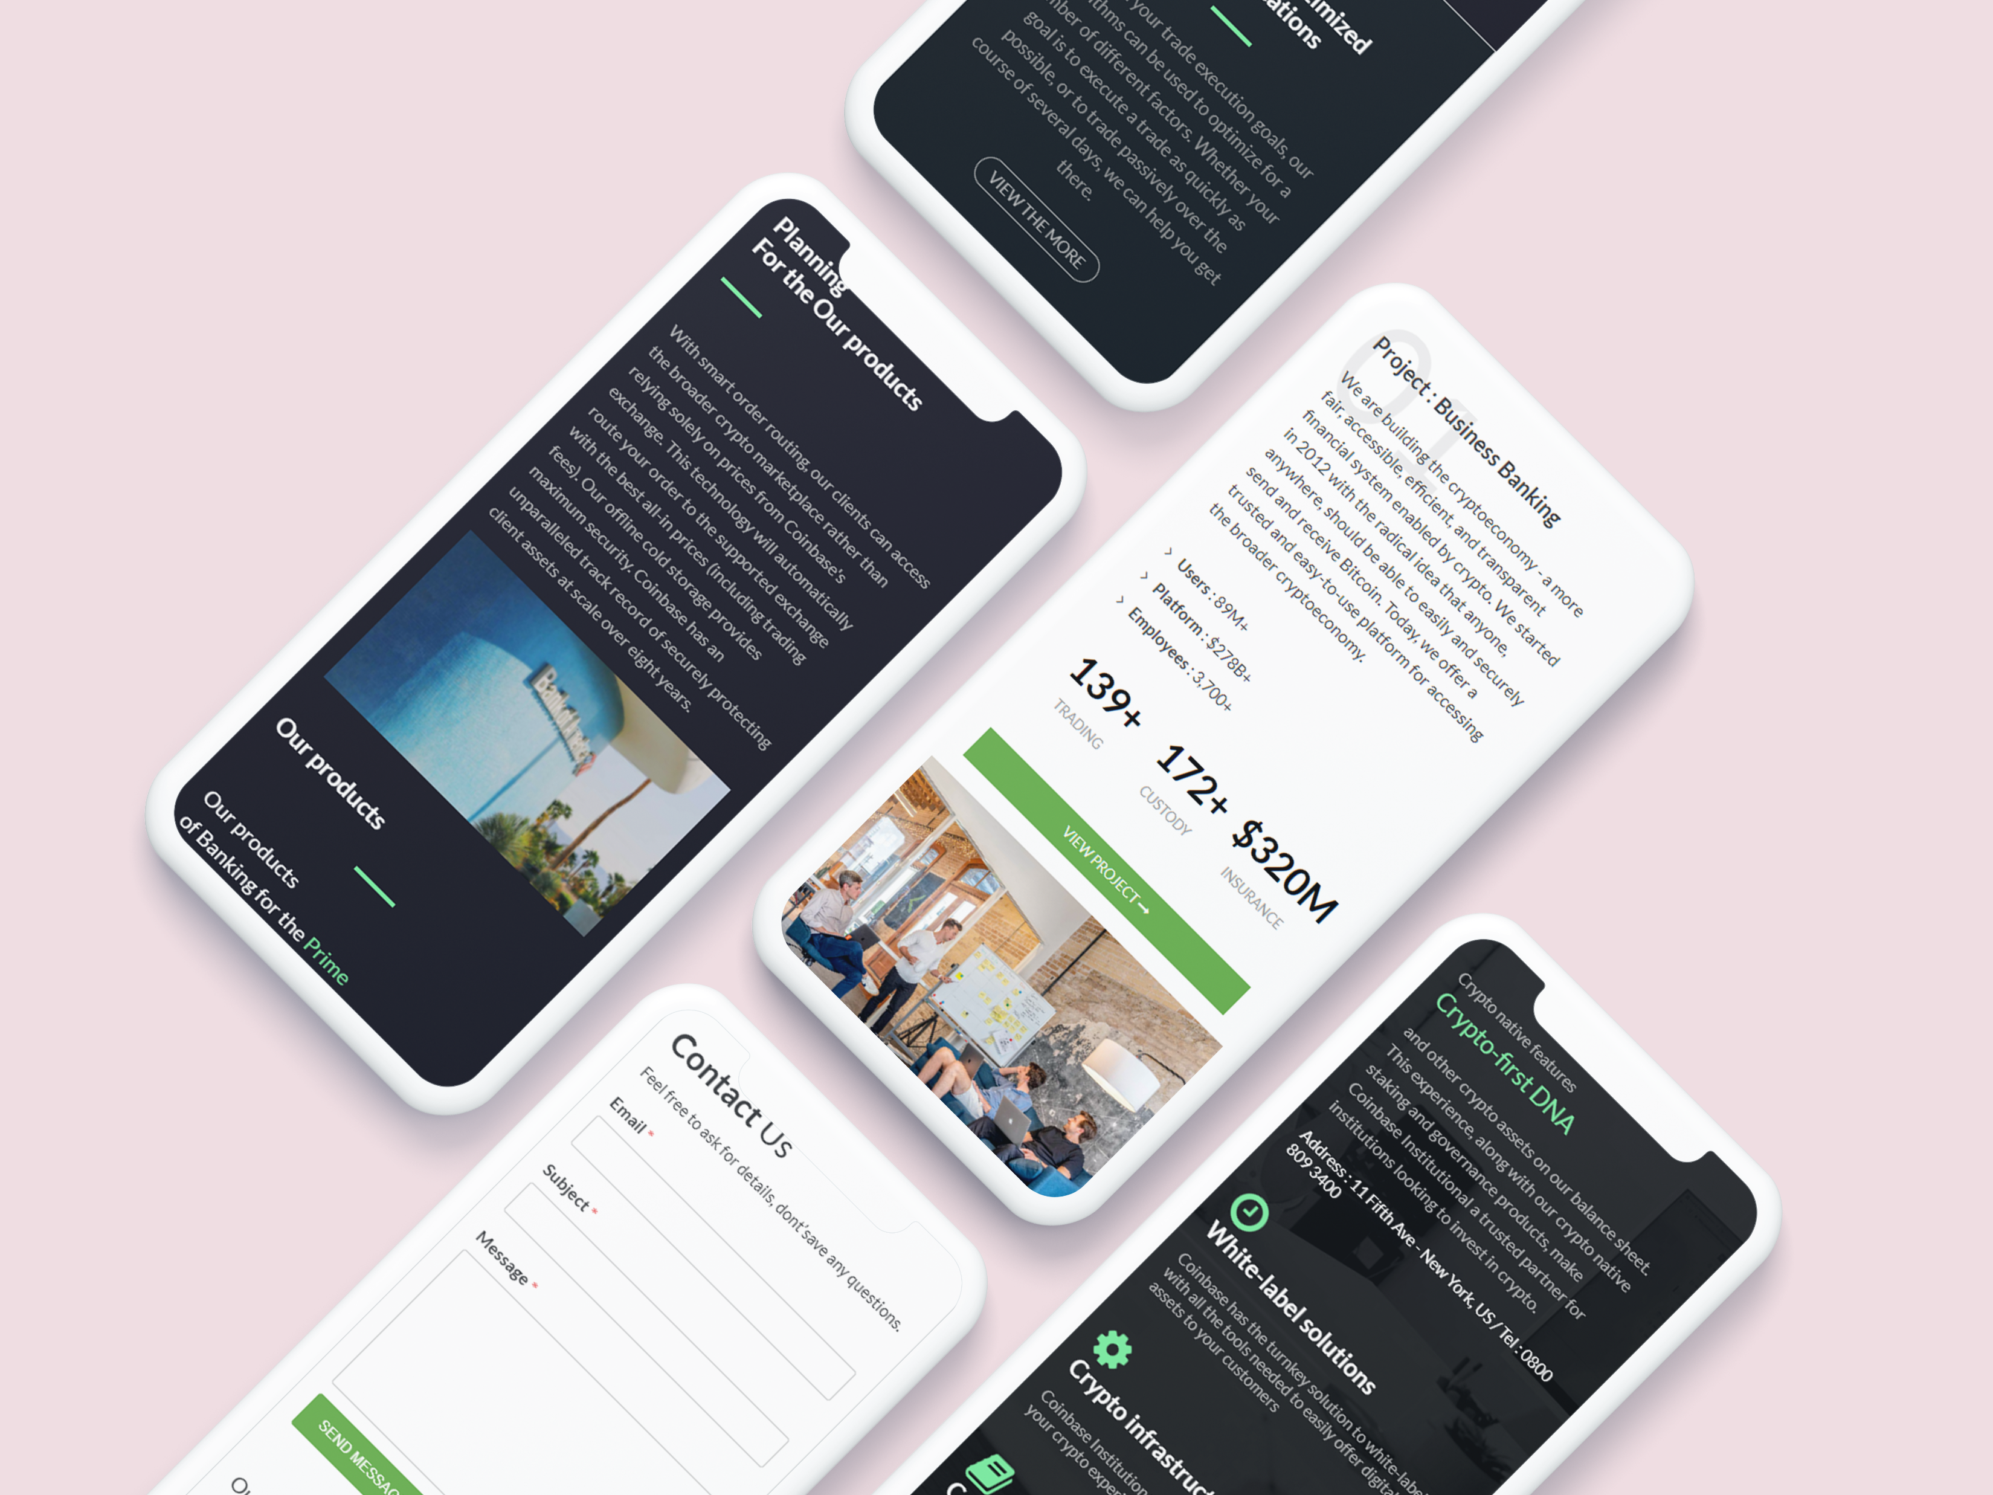
모바일페이지(Mobile-page) : Bank Website & App

Slide 24
Perfume Website & App

Slide 25
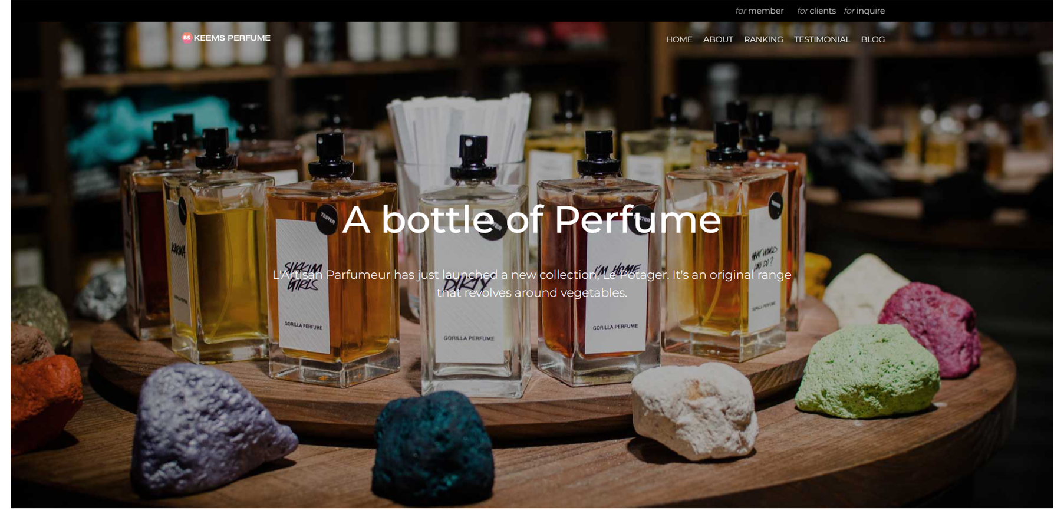
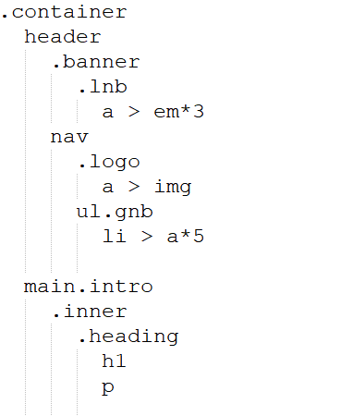
웹페이지(Web-page) : Perfume Website & App [Section : header & intro]
Header
Fixed, width: 100%
Banner : BGC: #000, height: 40px, flex, align-items: center
Lnb : width: 1300px, margin : auto, text-align: right
Nav : width: 1300px, margin : auto, flex,
justify-content: space-between, align-items: center
Gnb : flex
Into
Height: 100vh, background: url(), flex, align-items: center
Heading p : padding 0 150px
전체 웹사이트 Font
Body : Montserrat, 15px, #333
전체 웹사이트 Layout Size
Width : 1300px, margin : auto

Slide 26
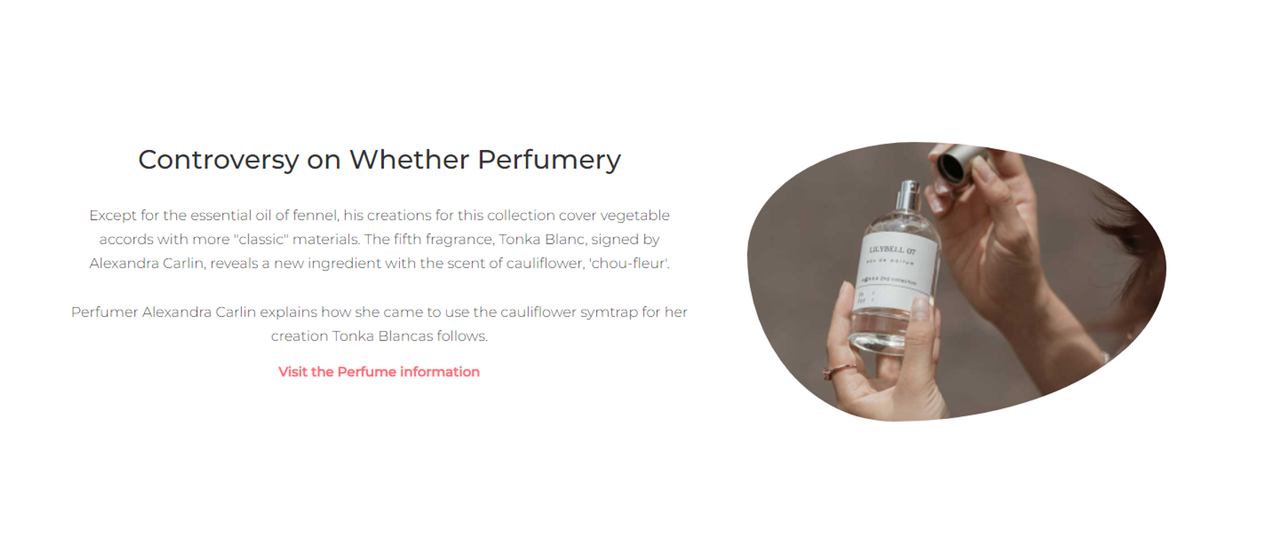
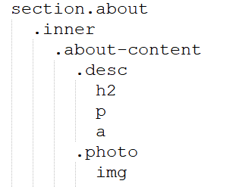
웹페이지(Web-page) : Perfume Website & App [Section : about]
About-content : flex, padding: 150px 0
Desc : flex: 3
Photo : flex: 2
Photo img : width: 100%, border-radius: 32% 68% 62% 38% / 47% 42% 58% 53%

Slide 27
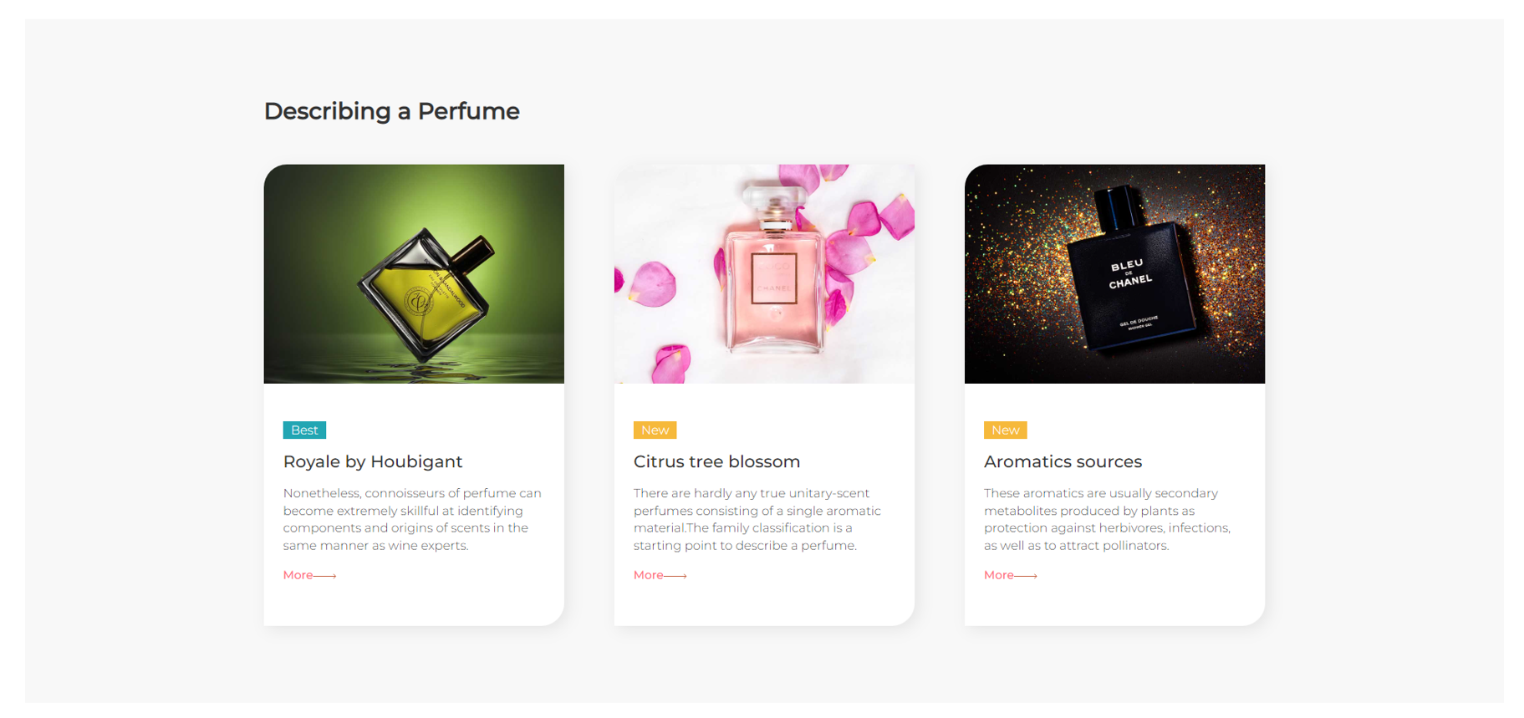
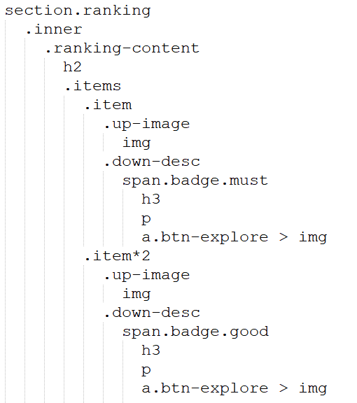
웹페이지(Web-page) : Perfume Website & App [Section : ranking]
Ranking : BGC: #f8f8f8
Ranking-content : padding : 100px 0
Items : flex, justify-content: space-between
Item : width: 390px, height: 600px, BGC: #fff, border-radius: 30px 0 30px 0, overflow
Up-image : width: 390px, height: 285px
Up-image img : height: 100%
Btn-explore:hover img : margin-left

Slide 28
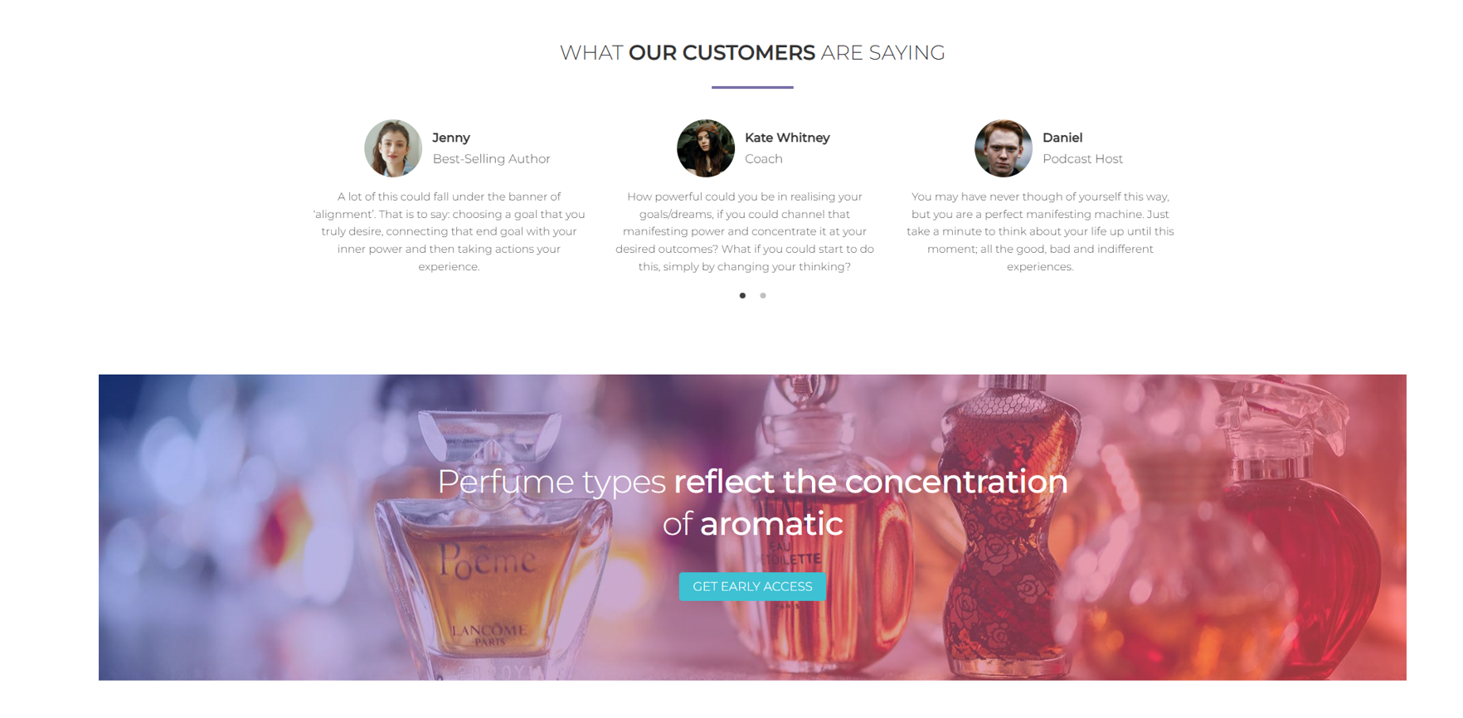
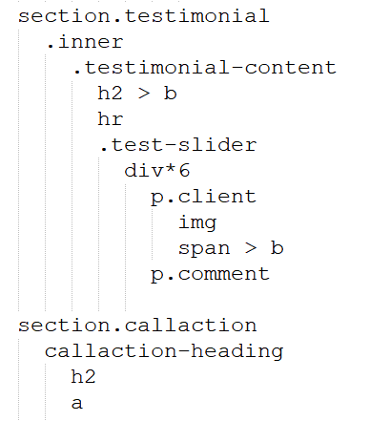
웹페이지(Web-page) : Perfume Website & App [Section : testimonial & callaction]
Testimonial
Testimonial : padding: 100px 0
Client : flex, align-items: center, justify-content: center
Client ing : width: 85px, bdrs 50%
Callaction
Callaction : height: 450px, background: url(), flex,
align-items: center, justify-content: center
Callaction::before : linear-gradient
(to right bottom, #ff08468a 0%, #f9d52396 100%)

Slide 29


웹페이지(Web-page) : Perfume Website & App [Section : testimonial & callaction]
Blog : padding: 100px 0
Post-content : flex, justify-content: space-between
Recent-post-items : flex: 2
Shared-post-items : width: 360px
Post-item : flex
Shared-post-items .post-item : flex-direction: column
Post-image :width: 360px, border-radius: 30px 0 30px 0
Post-image img : width: 100%
Post-desc : flex: 3

Slide 30



웹페이지(Web-page) : Perfume Website & App [Section : festival & footer]
Festival (banner)
Festival : height: 270px, flex, align-items: center, justify-content: center,
background-image: linear-gradient(135deg, #667eea 0%, #764ba2 100%)
Btn a : inline-blick, width: 180px, padding, margin
Footer
Footer : BGC #2C3A47, padding: 30px 0
Footer-content : flex
Community : flex: 1
Network : flex: 1
Help : flex: 2, color: #bbb
Help li:last-child : color: #eee

Slide 31

모바일페이지(Mobile-page) : Perfume Website & App

